Slide 1
Муниципальное бюджетное дошкольное образовательное учреждение «Детский сад « Эврика»
Дидактическая игра по математике
Педагог:
Т. С. Еремина

Slide 2
Уважаемые родители!
Предлагаю вашему вниманию игры, которые помогут закрепить умение составлять число из двух меньших и раскладывать его на два меньших числа в пределах 10.

Slide 3
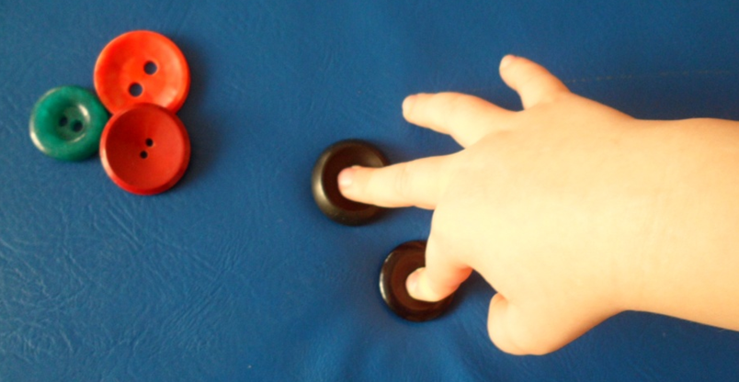
Материалом для игры могут быть мелкие предметы, например: пуговицы, орехи, камешки (т.е. все то, что можно спрятать в руках).

Slide 4
Угадай, сколько в другой руке.
Взрослый кладет на стол определенное количество пуговиц, например, 4. Предлагает ребенку сосчитать пуговицы, разложить их на части всеми возможными способами. Например , 4 пуговицы он может разложить на такие части: 1 и 3, или 2 и 2, или 3 и 1. Побуждайте ребенка делать выводы о составе числа: «Число 4 можно составить из 3 и 1; 3 и 1 вместе составляют 4».

Slide 5
Потом взрослый берет часть предметов в одну руку, часть – в другую. Сделав это незаметно, он спрашивает ребенка, сколько пуговиц у него в руках (4). Получив ответ, открывает ладонь, а ребенок считает, сколько у него в этой руке пуговиц. Затем взрослый протягивает другую руку с зажатыми в ней остальными пуговицами и говорит: «Угадай, сколько в этой руке?»

Slide 6
После того как ребенок назвал число, взрослый разжимает ладонь, и ребенок, таким образом, проверяет правильность своего ответа. После этого поменяйтесь с ребенком ролями, напомнив ему, что он должен распределить пуговицы в руках другим способом.
Общее количество пуговиц в течение игры не меняется.

Slide 7
Угадай, в какой руке сколько.
Взрослый кладет на стол определенное количество пуговиц ,не больше 10, например,5. Предлагает ребенку сосчитать пуговицы. Потом взрослый берет часть предметов в одну руку, часть – в другую. Например, 5 пуговиц он может разложить на такие части: 1 и 4, или 2 и 3, или 3 и 2 , или 4 и 1. Сделав это незаметно, он спрашивает ребенка, сколько пуговиц у него в руках (5). Получив ответ, взрослый протягивает руки с зажатыми в них пуговицами и говорит: «Угадай, сколько у меня пуговиц в левой руке и сколько пуговиц в правой руке?»

Slide 8
Ребенок проговаривает варианты ответов, например: «У тебя всего 5 пуговиц: в левой руке 1 пуговица и в правой руке 4 пуговицы». Если ребенок угадал правильный вариант, то взрослый разжимает ладони. Если ребенок не угадал, то он называет другой вариант, пока не угадает. Когда ребёнок угадает правильный вариант, поменяйтесь с ним ролями, напомнив, что он должен распределить пуговицы в руках другим способом. Когда вы угадываете, допускайте иногда намеренно ошибки.
Общее количество пуговиц в течение игры не меняется.
Успехов!

